Slide 1


CHÀO MỪNG CÁC CON
ĐẾN VỚI TIẾT ĐẠO ĐỨC
LỚP 2

Slide 2
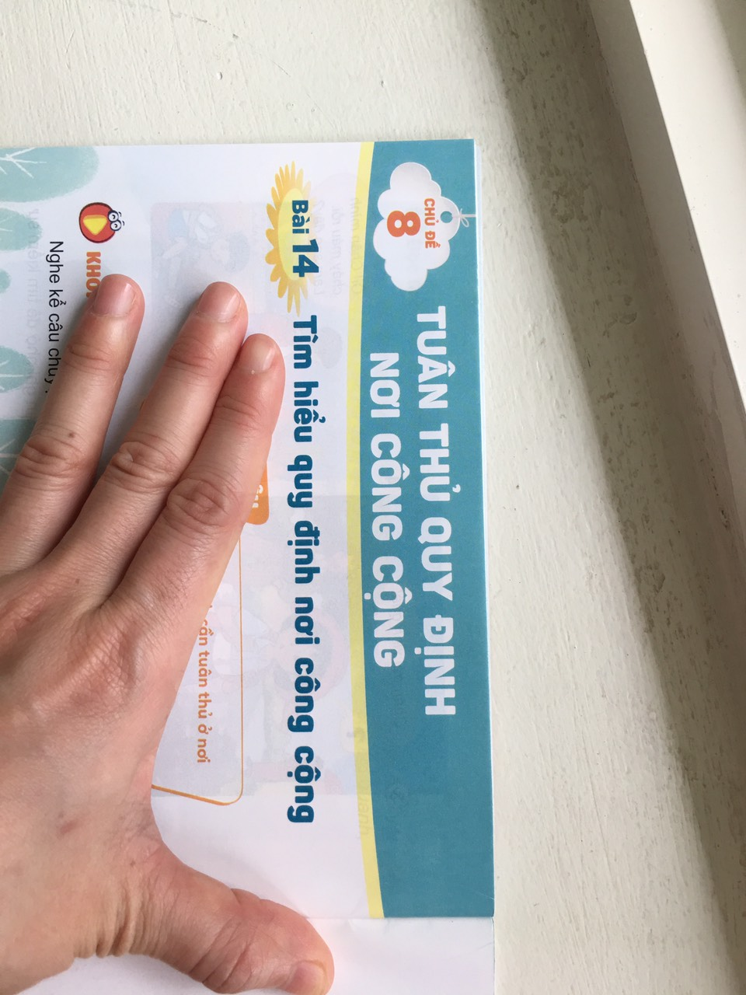

Bài 14
Tìm hiểu quy định nơi công cộng (tiết 1)

Slide 3

Yêu cầu cần đạt:
Học sinh nêu được một số quy định cần tuân thủ ở nơi công cộng.
*Phát triển năng lực và phẩm chất:
- Rèn năng lực phát triển bản thân, điều chỉnh hành vi.
- Hình thành phẩm chất yêu nước, trách nhiệm, chăm chỉ.

Slide 4
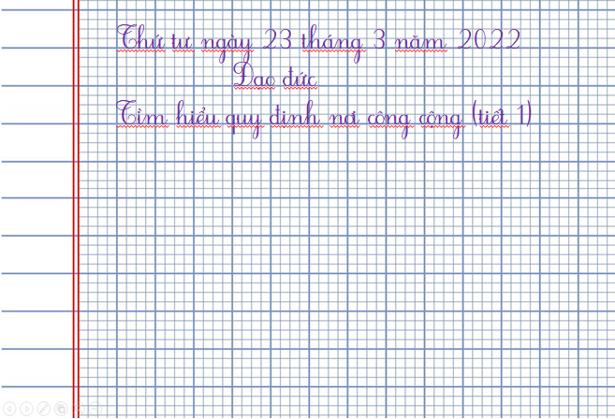

Slide 5


Khởi động

Slide 6
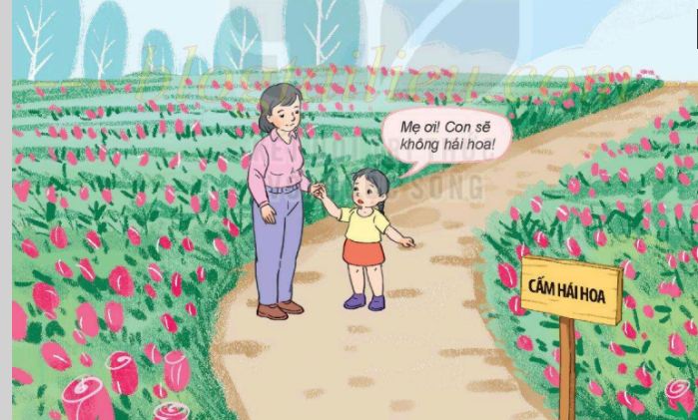
Nghe kể câu chuyện “Em bé và bông hồng” (tác giả: Trần Hoài Dương).

Slide 7
Em bé và bông hồng
Ngày chủ nhật, mẹ dẫn Hà đi chơi vườn hoa. Sao vườn hoa đẹp thế mẹ nhỉ! Bao nhiêu là hoa. Hà nhìn đâu cũng thấy những bông hoa đủ màu sắc. Sao lại có bông hoa đẹp thế hở mẹ? Em đoán rằng bông hoa mẹ kể cho em nghe trong câu chuyện cổ tích hôm nọ cũng chỉ đẹp như thế là cùng.
Giữa vòm lá um tùm, xanh mướt, còn ướt đẫm sương đêm, lấp loáng dưới ánh mặt trời buổi sớm, bông hoa dập dờn trước gió khi ẩn khi hiện. Màu hoa đỏ thắm, mùi hoa thơm mát dìu dịu, cánh hoa mịn màng, khum khum úp sát vào nhau như còn ngập ngừng chưa nở hết.
Lại gần, Hà mới biết đó là một bông hồng. Nghe mẹ nói, Hà biết thêm: Đó là một bông hồng nhung. Bông hoa toả hương thơm thoang thoảng, khẽ rung rinh như mời mọc: “Lại đây cô bé, lại đây chơi với tôi đi!”
Hà với tay định ngắt. Mẹ trông thấy liền chỉ về phía tấm biển màu xanh gần đấy, bảo Hà: “Đố con đánh vần được chữ gì đề trên biển kia!” Hà đánh vần đến nửa chừng, tự nhiên cảm thấy mặt nóng bừng và thôi không đọc to lên nữa. Hà đoán ra rồi ! Mẹ muốn bảo Hà đừng hái hoa phải không?
Theo Trần Hoài Dương
Theo em, vì sao bạn Hà không hái hoa?

Slide 8
Khám phá

Slide 9
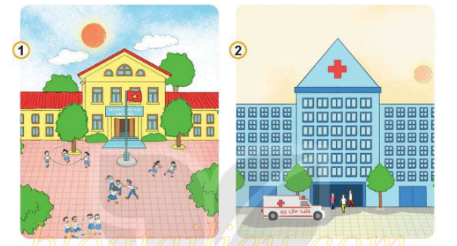
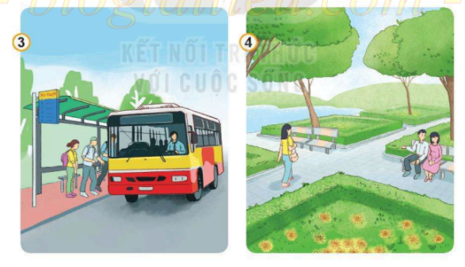

1
Quan sát tranh và trả lời câu hỏi:

Slide 10
Trường học

Slide 11
Bệnh viện

Slide 12
Trạm xe buýt

Slide 13
Công viên

Slide 14
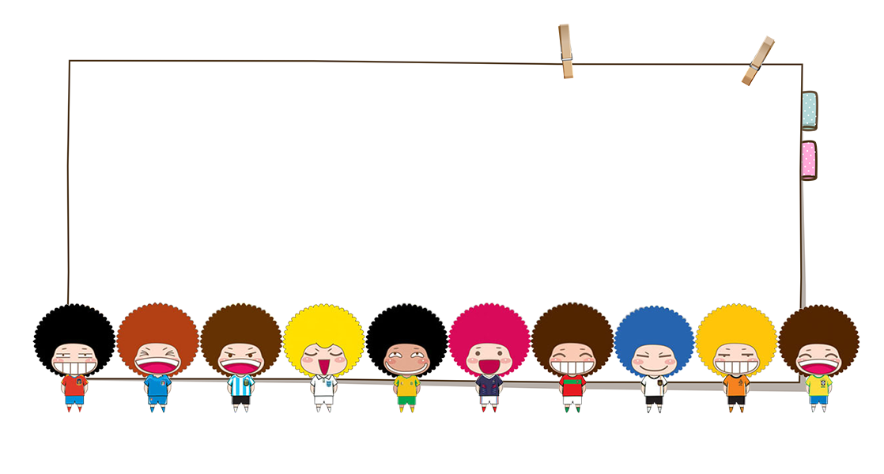

- Địa điểm công cộng là những nơi phục vụ nhu cầu sử dụng của cộng đồng.
- Mọi người đều có quyền sử dụng và cần tuân thủ nội quy, quy định tại đây.

Slide 15
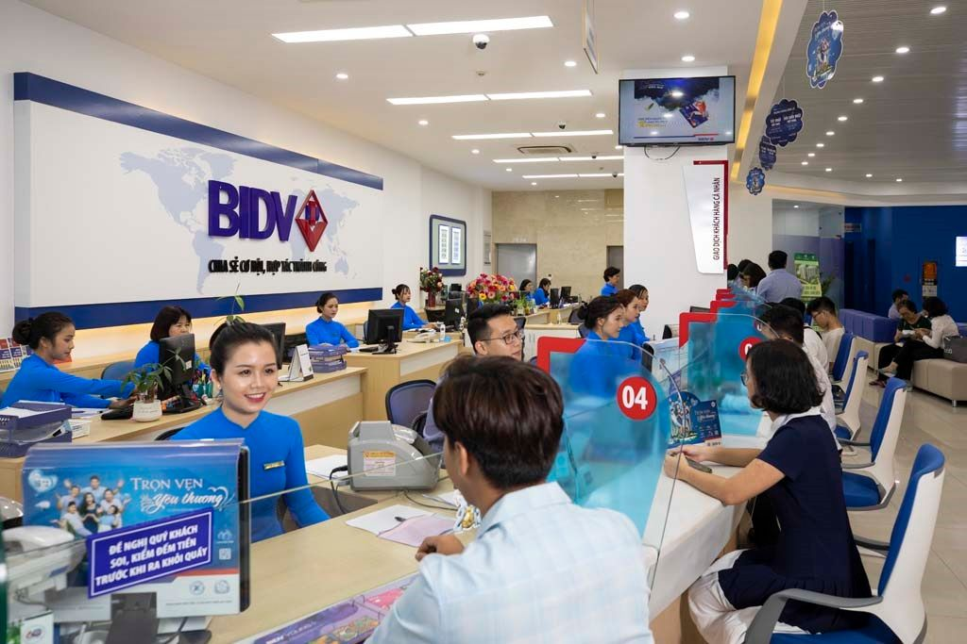
Một số địa điểm công cộng khác
Ngân hàng

Slide 16

Bưu điện

Slide 17
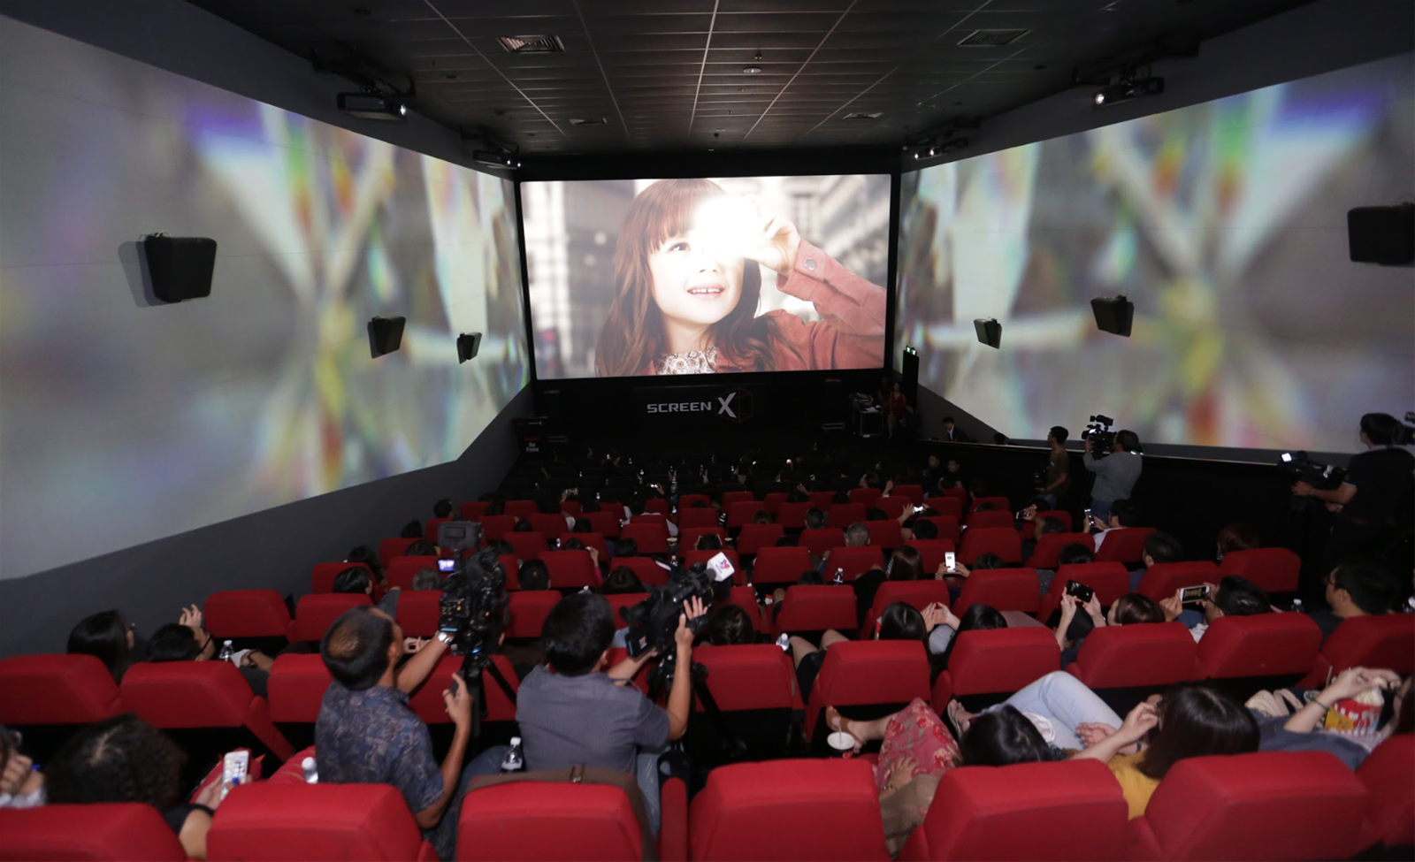
Rạp chiếu phim

Slide 18
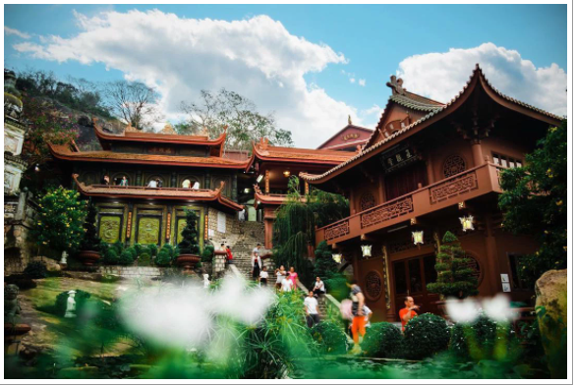
Chùa

Slide 19

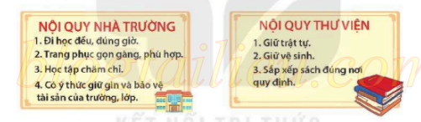

2
Một số quy định nơi công cộng
Em hãy nêu những quy định nơi công cộng qua các hình sau:

Slide 20
Những quy định nơi công cộng:
Không vứt rác bừa bãi.
Không giẫm chân lên cỏ.
Không gây ồn ào.
Không hái hoa, bẻ cành,…

Slide 21
Quy định trường Tiểu học

Slide 22
Quy định Thư viện

Slide 23
Một số quy định của các nơi công cộng: Không chen lấn, xô đẩy; có ý thức giữ gìn và bảo vệ tài sản, sắp xếp sách đúng quy định, … chúng ta cần tuân thủ

Slide 24


Chào tạm biệt các con.
Chúc các con chăm ngoan, học tập tốt!

